Slide 1





Slide 2


Slide 3


Slide 4


V
+ | 9 | 8 | 7 | 6 | 5
 | 1 | 2 | 3 | 4 | 5
 | 10 | ? | ? | ? | ?

Slide 5


Chia lớp thành 2 đội chơi, mỗi đội sẽ cử ra 4 thành viên, các thành viên sẽ thay phiên nhau điền số vào ô trống. Đội nào điền đúng và nhanh nhất sẽ giành chiến thắng.

Slide 6
V
+ | 9 | 8 | 7 | 6 | 5
 | 1 | 2 | 3 | 4 | 5
 | 10 | ? | ? | ? | ?
10
10
10
10

Slide 7

V
2 + 8 =
3 + 5 =
2 + 7 =
9
10
8
3 + 7 =
10
1 + 7 =
8
1 + 8 =
9

Slide 8


V
3
?
4 + = 7
6
?
+ 4 = 10
0
5
?
?
+ 3 = 8
3 + = 3

Slide 9

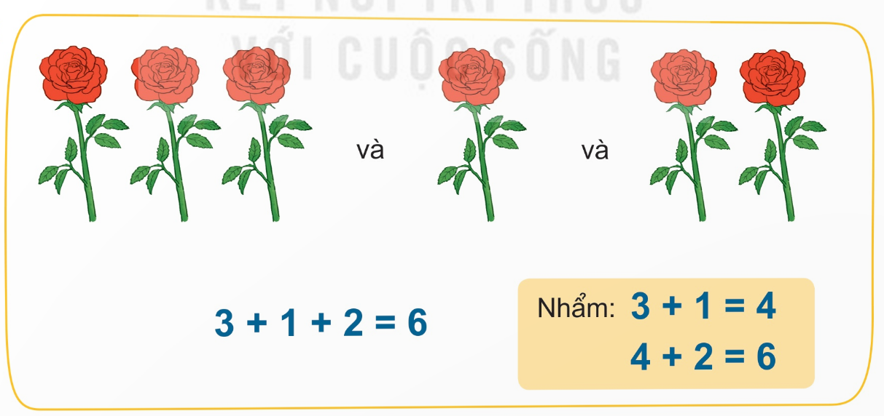
V

Slide 10

V
1 + 2 + 2
= 5
5 + 4 + 0
= 9
1 + 2 = 3
5 + 4 = 9
1 + 3 + 5
= 9
3 + 2 = 5
9 + 0 = 9
1 + 3 = 4
4 + 5 = 9

Slide 11

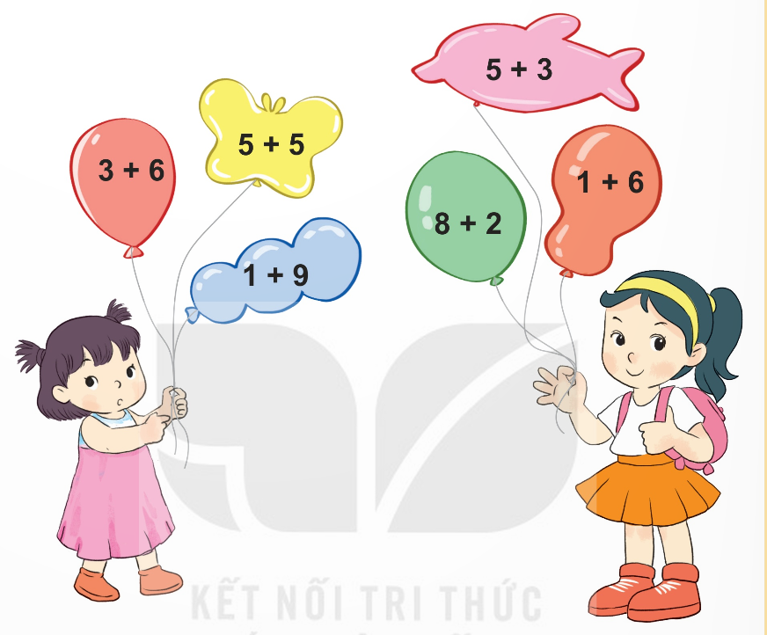

V

Slide 12


Slide 13


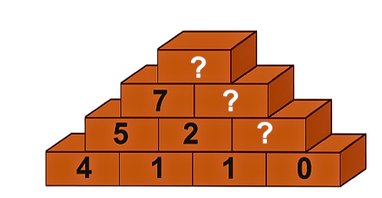
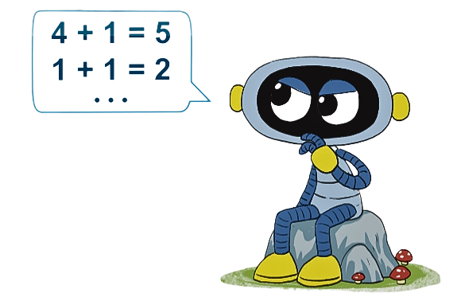
V

Slide 14


V
10
3
1

